Slide 1


Arquitectura UltraSPARC-I
Rebeca Maestro López

Slide 2


Índice
Características
Multiprocesador
Coherencia
Consistencia
Sincronización
Rendimiento
Bibliografía

Slide 3
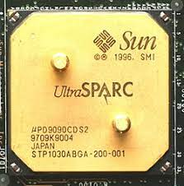
Características
Multi-Processing Support Glueless 4-processor conexión con mínima latencia
Sondeo y Basados en Directorios
Implementación
16KB cache de instrucciones
Unidad de ejecución con dos ALUs
Load buffer
Store buffer
Data cache (Primer nivel de cache)
Data Memory Management Unit (DMMU)
External cache (Segundo nivel de cache)

Slide 4
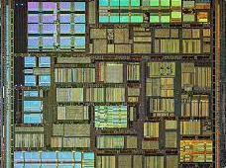
Multiprocesador
Como implementa la arquitectura SPARC V9 64-bit RISC esta explota TLP de grano fino, también ILP aunque no tiene SMT.
Tiene un sistema SMP (Shared memory multiprocessor),con gran ancho de banda, además la conexión fisica entre el procesador y la interfaz del bus de datos consiste en un bus de direcciones.

Slide 5
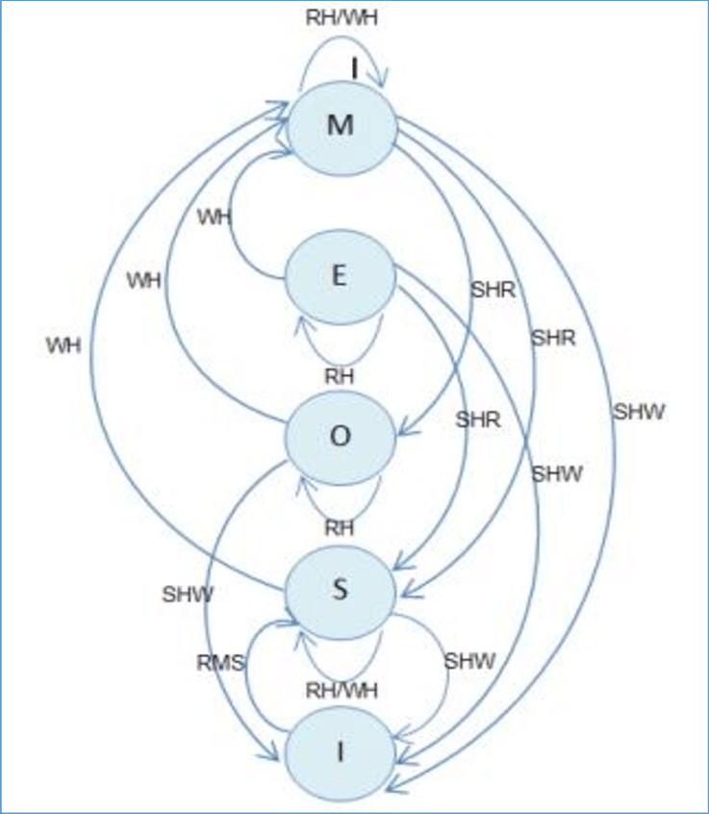
Coherencia
La unidad de coherencia de cache tamaño 64 bytes y las transacciones de coherencia en lectura y escritura transfieren bloques de 64 byte.
Utiliza la política de invalidación por escritura, asegurándose que un procesador tiene acceso exclusivo a un dato antes de que acceda a él y invalidando el resto de copias.
Basado en el protocolo MOESI de invalidación de 5 estados.
Usando los mismos tags para los estados:
Exclusivo modificado (M)
Compartido modificado (O)
Exclusivo limpio (E)
Compartido limpio (S)
Invalido (I)

Slide 6
Consistencia
Soporta los tres modelos de memoria de consistencia secuencial
Total Store Order
Partial Store Order
Relaxed Memory Order
Las instrucciones MEMBAR y un modelo más débil que conduce a una mejor performance.

Slide 7

Sincronización
Tiene instrucciones de sincronización
Principalmente FLUSH y MEMBAR (Barrera)
Lookaside Barrier : operación atómica de lectura y luego ajuste de memoria
Memory Issue Barrier: compara el contenido de un registro con un valor en memoria e intercambia memoria con el contenido de otro registro si la comparación fue igual
Synchronization Barrier: se utilizan para sincronizar el orden de la memoria compartida en operaciones observadas por los procesadores.

Slide 8

Rendimiento
La nueva arquitectura contiene 16 regitros de doble precisión adicionales de coma flotante, lo que eleva el total a 32. Estos registros adicionales reducen el tráfico de memoria, lo que permite que los programas se ejecuten más rápido.
Los nuevos registros de punto flotante también se pueden direccionar como ocho registros de precisión cuádruple. El soporte de SPARC-V9 para un formato de punto flotante cuádruple de 128 bits es exclusivo para microprocesadores.

Slide 9
Bibliografía
http://datasheets.chipdb.org/Sun/stp1030.pdf
https://www.cs.utexas.edu/users/novak/sparcv9.pdf
https://www.oracle.com/technetwork/server-storage/sun-sparc-enterprise/documentation/sparc-usersmanual-2516676.pdf

